Slide 1
Pytorch DM Chap6
2024-02-06
HnVLab
김태윤

Slide 2
목차
인공 뉴런
파이토치 nn 모듈
드디어 신경망
연습 문제

Slide 3
도입부
이전 장에서 단순한 예제로 모델의 학습 방법에 집중
이번 장에서 파이토치가 제공하는 기능으로 완전한 인공 신경망을 구현

Slide 4

1. 인공 뉴런

Slide 5
신경망
복잡한 함수를 단순한 함수들의 합성으로 표현 가능한 수학적 엔티티
인간의 뇌가 동작하는 방식과 유사
기본 빌딩 블록은 뉴런

Slide 6
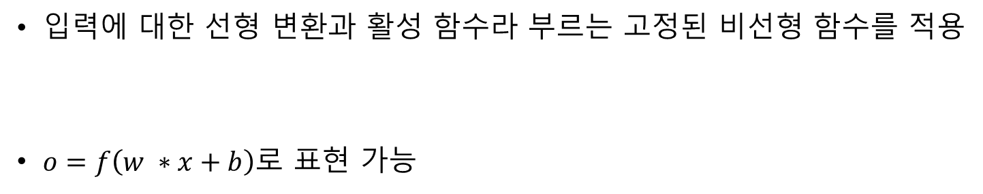
다중 계층 신경망
입력에 대한 선형 변환과 활성 함수라 부르는 고정된 비선형 함수를 적용
$o=f\left(w ∗x+b\right)$로 표현 가능
Notes:
일반적인 o, w, x, b의 형태 말하고
벡터의 경우 표현식을 계층(layer)라고 말한다는 점

Slide 7
선형 모델과의 차이점
활성 함수로 인해 오차 곡선의 모양이 선형 모델과 다름
참값에 근사하기 위한 파라미터 획득을 목표함
이러한 선형&비선형 조합으로 인하여 다양한 함수에 근사 가능

Slide 8
활성 함수의 역할
모델 내부에서 출력 함수가 값마다 다른 기울기를 가지게 함
마지막 계층에서 이전의 선형 연산 출력을 주어진 범위로 모이게 함

Slide 9
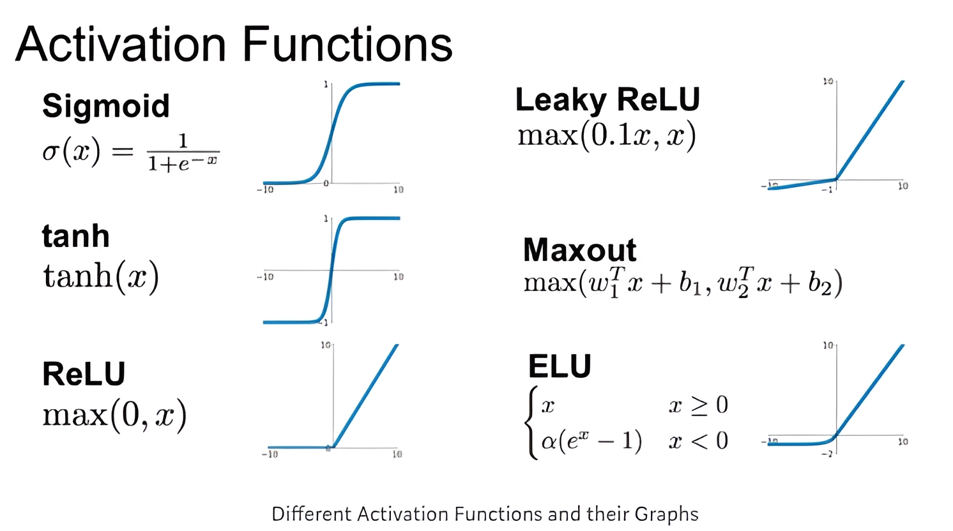
활성 함수의 종류
사진 출저: https://hwk0702.github.io/ml/dl/deep%20learning/2020/07/09/activation_function/
Notes:
매끄러운 함수와 각진 함수 함수 구분
ReLU가 가장 성능이 좋아 최신(2020년 기준) 연구 결과에 자주 쓰인다는 점, 시그모이드는 초반에만 쓰이다가 잘 안 쓴다는 점
제한이 따로 없으므로 좋은 결과 나오는 함수 사용
책 내용보고 좀 더 추가하든 말든 해야 됨

Slide 10
학습의 의미
선형 변환을 쌓고 활성 함수를 연결한 모델은 고차원의 비선형 작업에도 근사하며 파라미터도 잘 추정함
마지막 계층에서 이전의 선형 연산 출력을 주어진 범위로 모이게 함

Slide 11
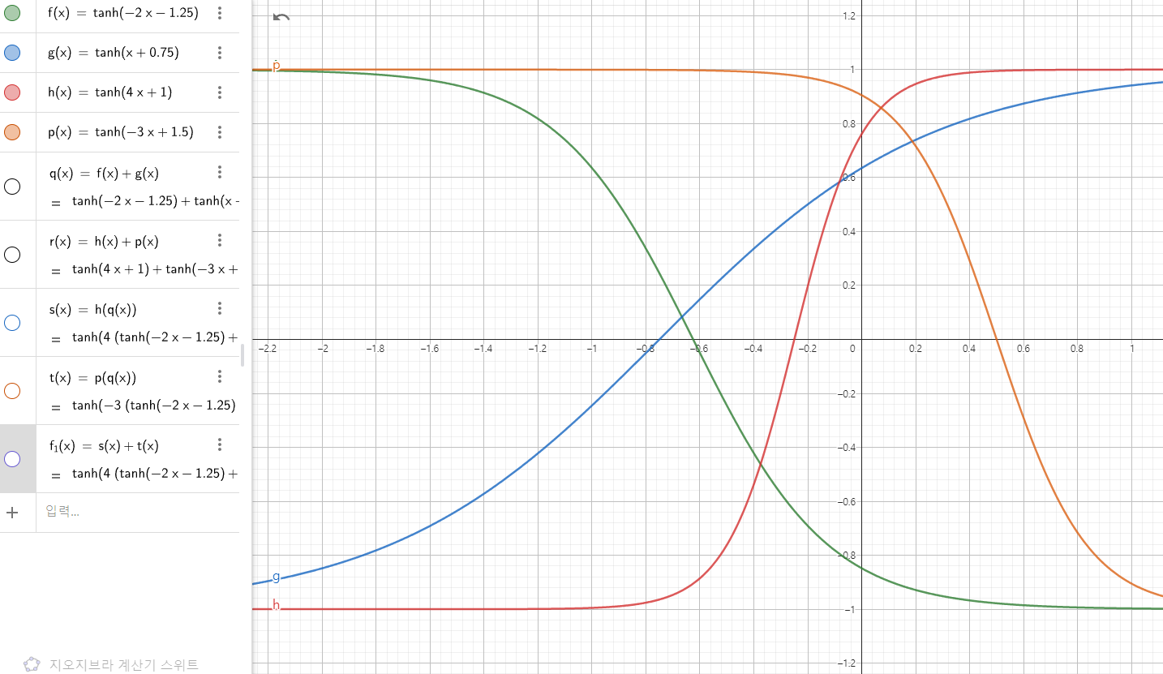

Slide 12
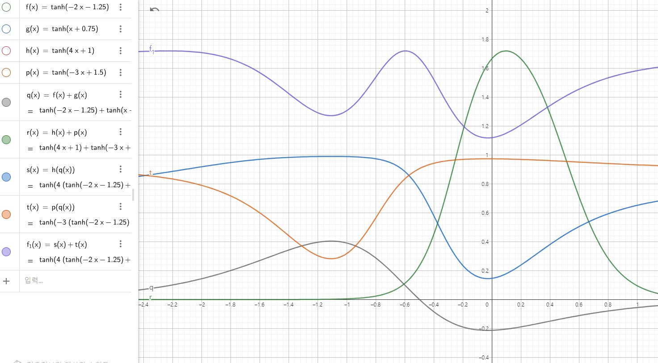

Slide 13
학습의 의미
고수준의 비선형적인 현상에 대해 명시적인 모델 없이 근사 가능
입출력쌍과 손실 함수를 제공하여 일반 모델을 특정 작업에 최적화
명시적인 모델에는 한계가 있으므로 데이터에 기반하여 문제 해결

Slide 14
2. 파이토치 nn 모듈

Slide 15
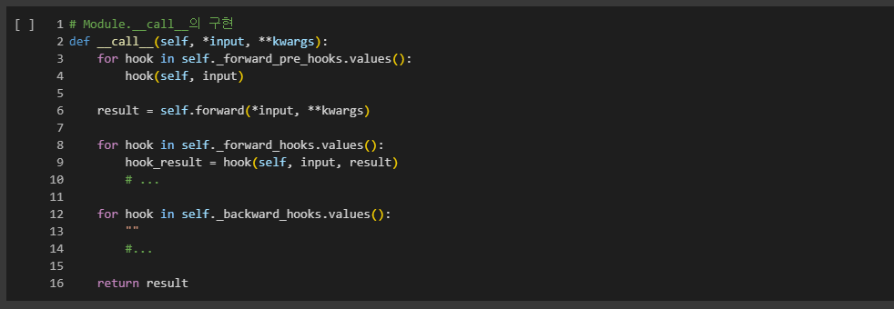
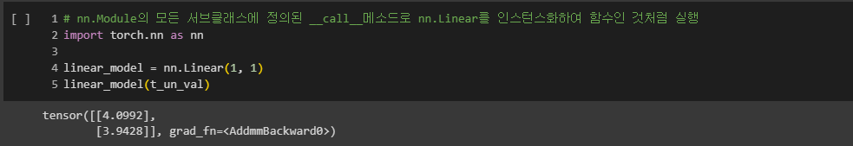

torch.nn
신경망 전용 서브모듈
모든 신경망 아키텍처를 만들 수 있는 모듈
nn.Module 베이스 클래스에서 파생된 파이썬 클래스
Parameter를 인자로 받아 훈련 과정을 통해 값을 최적화
하나 이상의 서브 모듈을 속성으로 가지며 파라미터 추적 가능
모든 nn.Module 서브클래스에는 __call__ 메소드 정의되어 있음
Notes:
__call__은 forward 호출 전후로 작업을 수행하므로 forward를 직접 호출하지 않는 편이 좋음

Slide 16
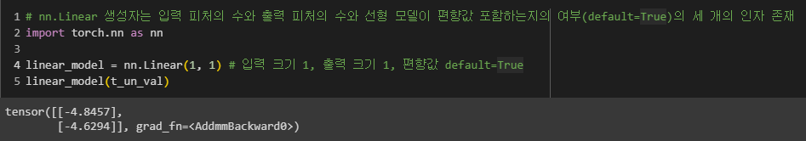
nn.Linear
Notes:
입력 크기 = 입력 피처의 수
피처의 수는 모델의 용량과 연관 있음

Slide 17
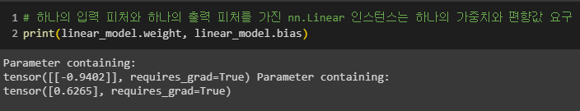
nn.Linear
Notes:
Weight와 bias 나오는 거 보여주기

Slide 18
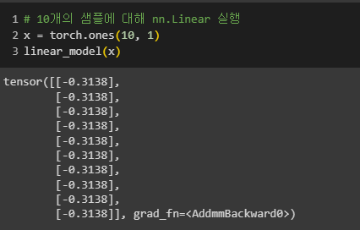
배치 입력
Notes:
B = 배치의 크기, Nin = 입력 피처의 크기일 때, 크기가 B*Nin인 입력 텐서로 모델 실행하는 예

Slide 19
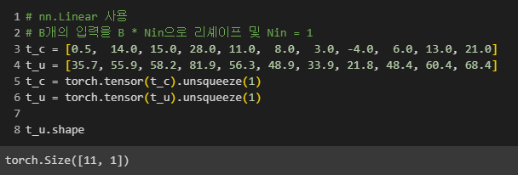
배치 최적화
Notes:
배치 수행하는 이유는 연산량을 크게 만들어 준비한 자원을 최대한 활용하기 위함

Slide 20

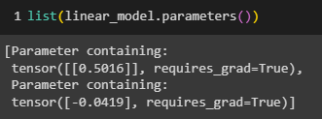
실습 코드

Slide 21
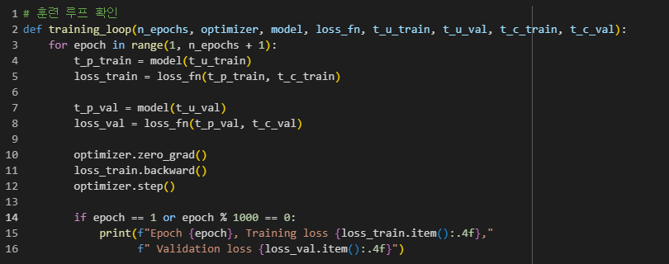
실습 코드

Slide 22
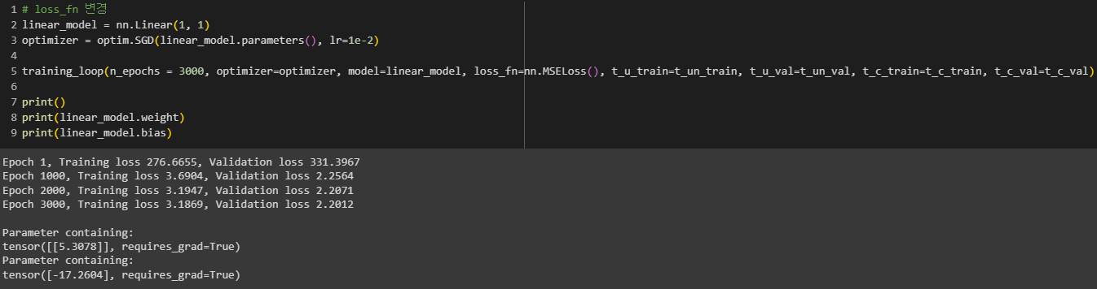
실습 코드

Slide 23
3. 드디어 신경망

Slide 24
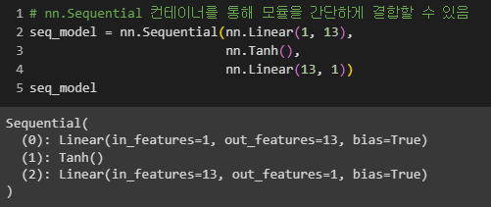
신경망 구현

Slide 25
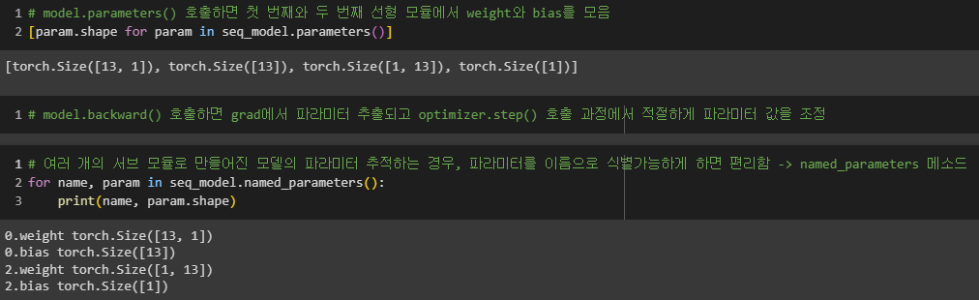
신경망 구현

Slide 26
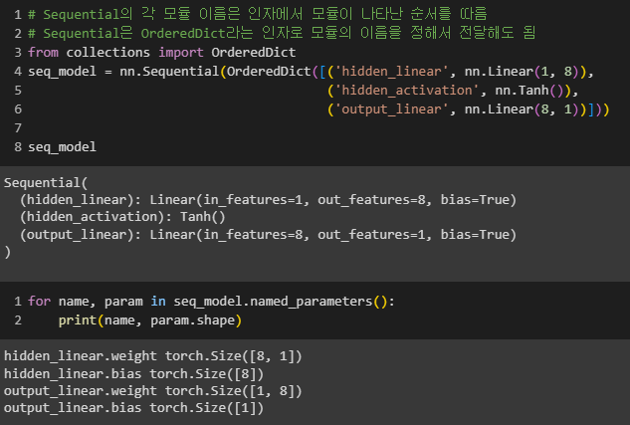
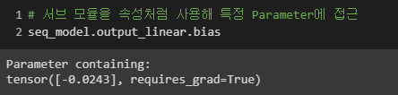
신경망 구현

Slide 27
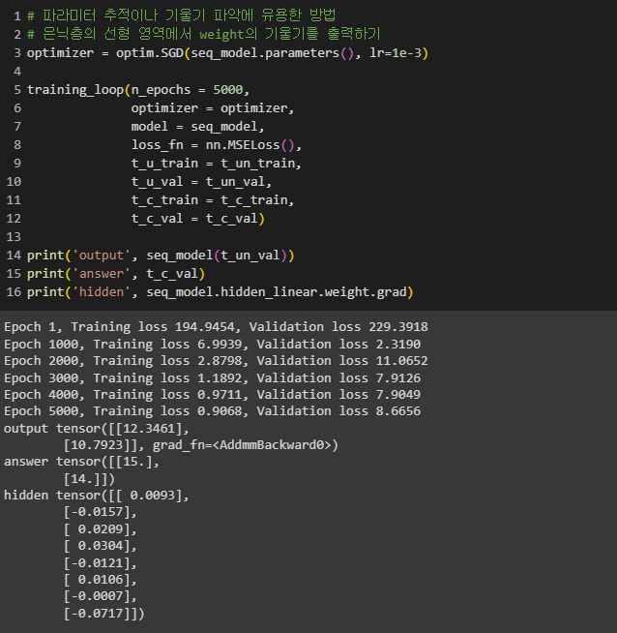
신경망 구현

Slide 28
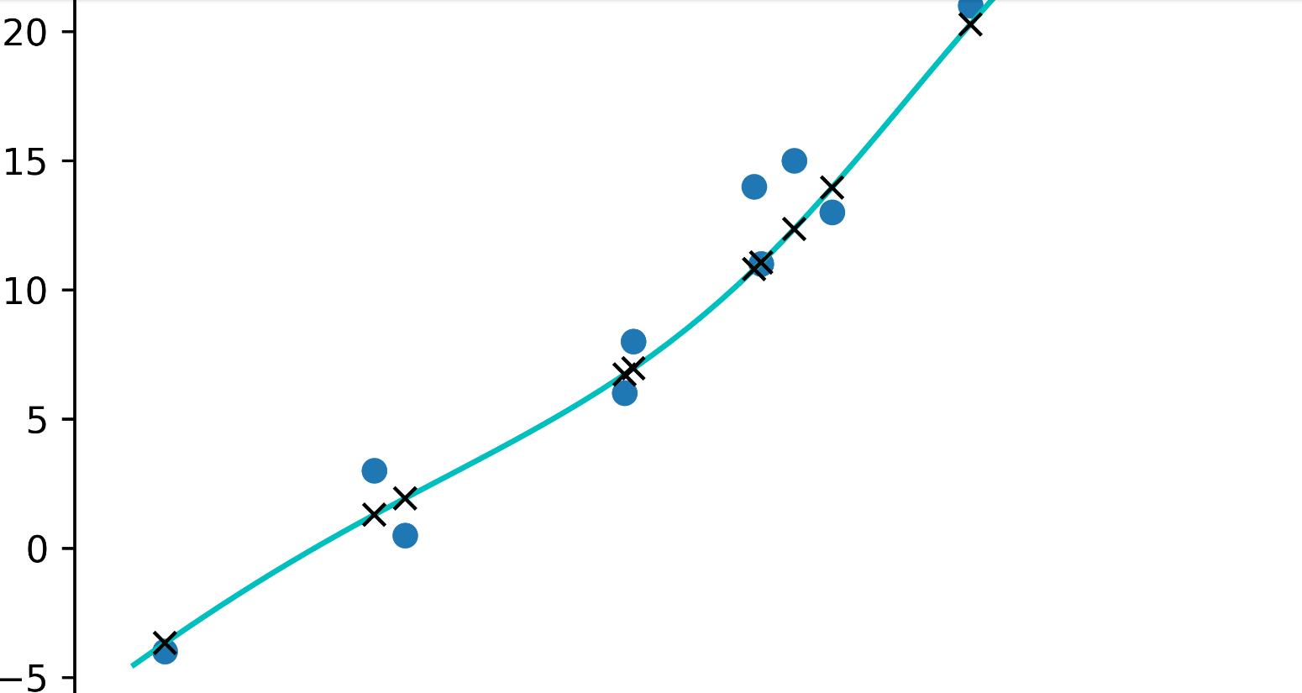
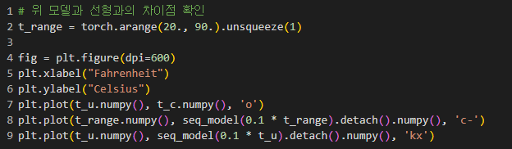
선형 모델과의 비교
Notes:
O는 입력 데이터 X는 출력 데이터

Slide 29
4. 연습 문제

Slide 30
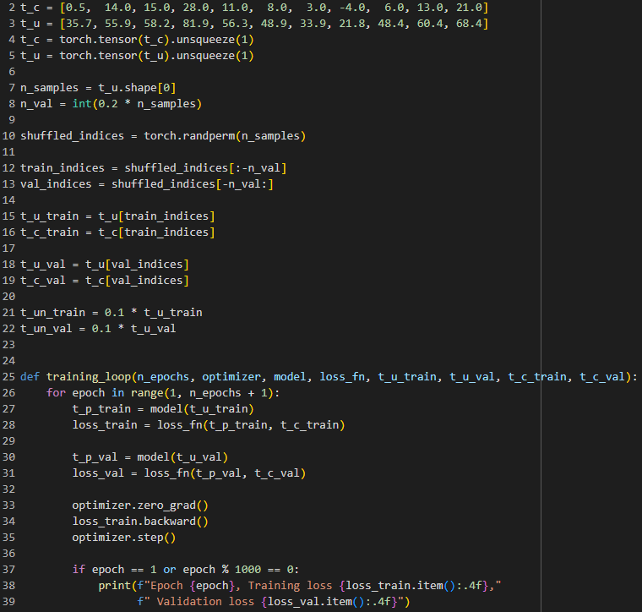
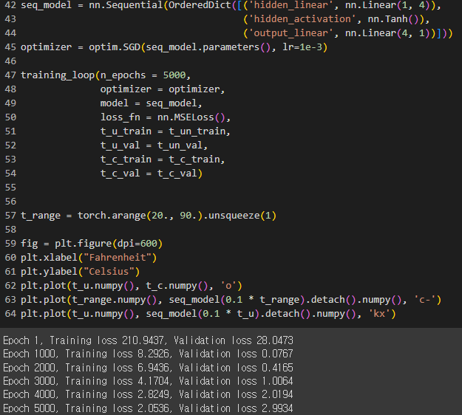
간단한 신경망 모델을 여러 은닉층 뉴런과 학습률로 실험해보라

Slide 31
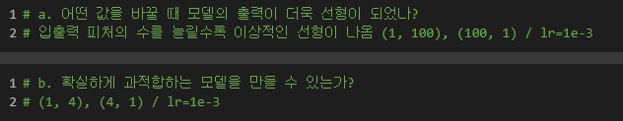
간단한 신경망 모델을 여러 은닉층 뉴런과 학습률로 실험해보라

Slide 32
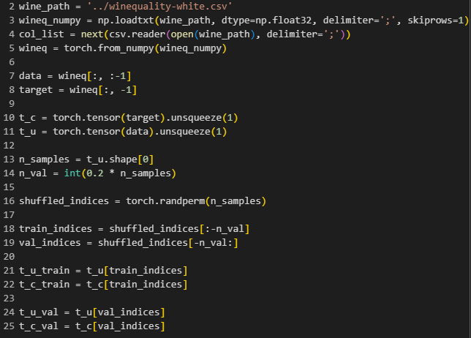
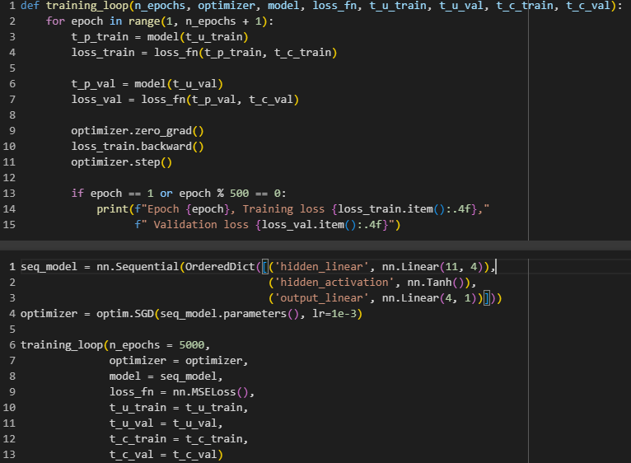
와인 데이터로 적당한 수의 입력 파라미터 가지는 모델 만들기
Notes:
t_u.shape = torch.Size([4898, 1, 11]), t_c.shape = torch.Size([4898, 1])
신경망 입력층 입력 피처 11개임

Slide 33
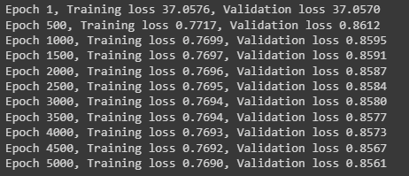

와인 데이터로 적당한 수의 입력 파라미터 가지는 모델 만들기

Slide 34
감사합니다

